Slide 1
2
Notes:
Karibuföreningen arbetar med flera av Agenda 30-målen, främst mål nummer 4 och 5.

Slide 2
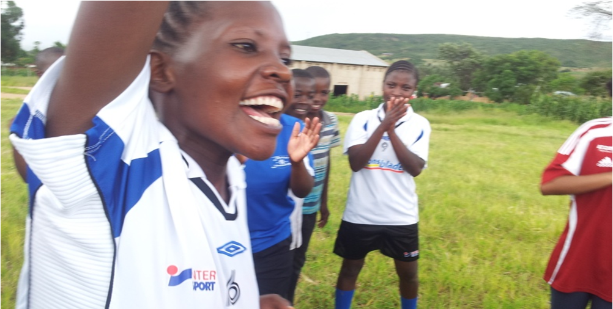
TANZANIA WOMEN FOOTBALL PROGRAM Mpira Fursa
A strategy to increase women’s football participation in order to bring about more gender equality and socio-economic empowerment for women
Notes:
Vårt senaste projekt handlar om att stärka unga kvinnor genom fotbollskurser.

Slide 3
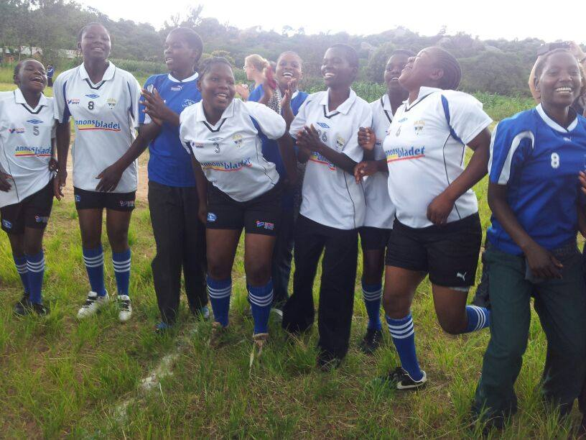
Notes:
Det finns många duktiga fotbollspelande tjejer i Tanzania, men det saknas en infrastruktur för damfotbollen. Det ville Karibu Tanzania råda bot på genom att starta fotbollskurser.

Slide 4
Notes:
Det finns drygt 50 Folk Development Colleges spridda över Tanzania – av dem är 27 skolor med i KARIBUs projekt

Slide 5
Karibu Tanzania organisation, KTO
Karibu Tanzania Organisation, KTO, är intresseorganisation för alla Folk Development Colleges, FDCs, och vår partner-organisation. De arbetar för att stärka och utveckla skolorna.
Ett viktigt mål för FDCs är att stärka unga kvinnor och arbeta för jämställdhet.
2013 fick Karibu Sverige en förfrågan att stödja ett fotbollsprojekt för unga kvinnor.
Clara Nankler och Gunn Svensson blev projektledare för Tanzania Women Football Project.
Karibuföreningen sökte pengar hos Forum Syd/Sida

Slide 6
2016 rullade vi igång
10% i egenavgift
Forum syd beviljade oss 480.000
KTO tog kontakt med Tanzanias Fotbollförbund, TFF, om samarbete i satsningen på Damfotboll.
Informerade alla FDCs om möjligheten att få starta fotbollskurser.
Och planerade satsningen
Karibu Sverige kontaktade
Folkhögskolor med vänskolor i projektet och idrottsfolkhög-skolor
Spred information
Sökte stipendier
Startade lotterier
Åkte på turné och deltog i folkhögskolornas
Operation Dagsverke
Notes:
Karibu Sverige måste få ihop till egenavgiften, som var 10 % av 480.000 kr, dvs 48.000 kr.

Slide 7
Notes:
Här undertecknar ordföranden för TTF och Mia Mjengwa från KTA ett samarbetsavtal för Football for young Women in Tanzania. Presskonferensen i Dar samlade ett 30-tal tidningar och TV-kanaler.

Slide 8
Tanzanias fotbollsförbund införlivade KTO:s plan för damfotboll i Tanzania. De skrev: Women’s football is the future of football. ”TFF has a duty to develop, promote and organize women’s football in the country and to ensure their participation in international competitions.”

Slide 9
Träning med TFF:S bästa tränarutbildare
Notes:
Fotbollsförbundet åtog sig att utbilda lärare för fotbollskurserna.

Slide 10
Steg 1-utbildning på Karumestadion i Dar es Salaam nov. 2016
Notes:
De skolor som valts ut skickade personal till tränarutbildning i Dar Es Salaam i 10 dagar. Här skedde utbildningen på TFFs gräsplan – landets bästa fotbollsarena.

Slide 11
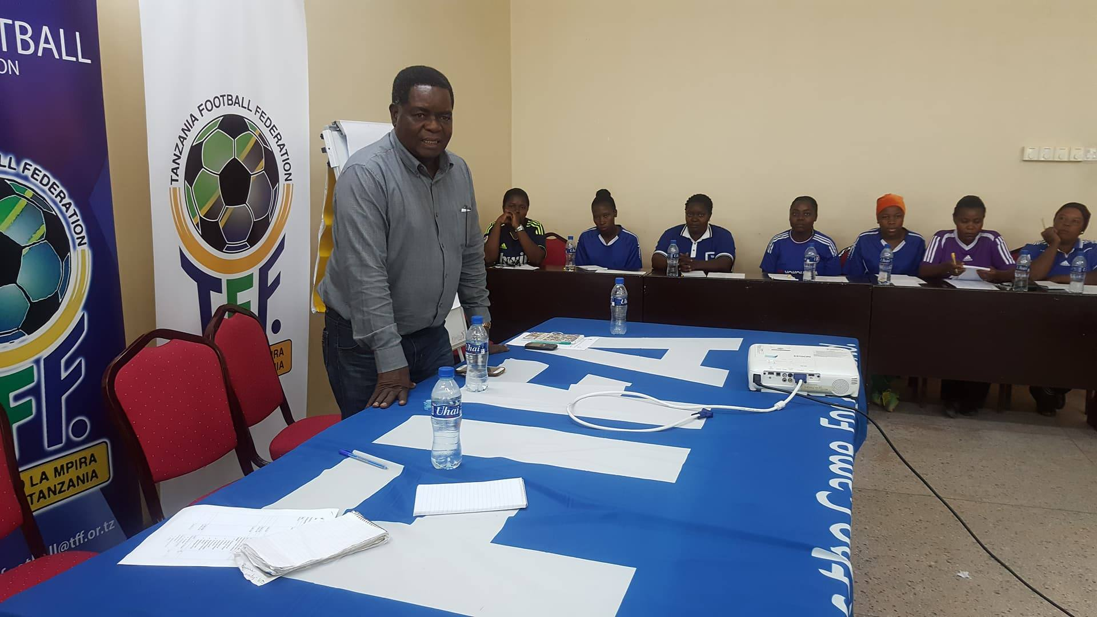
Steg 1-utbildning hos TFF
Teori och praktik från 7 på morgonen till 7 på kvällen i 10 dagar.

Slide 12
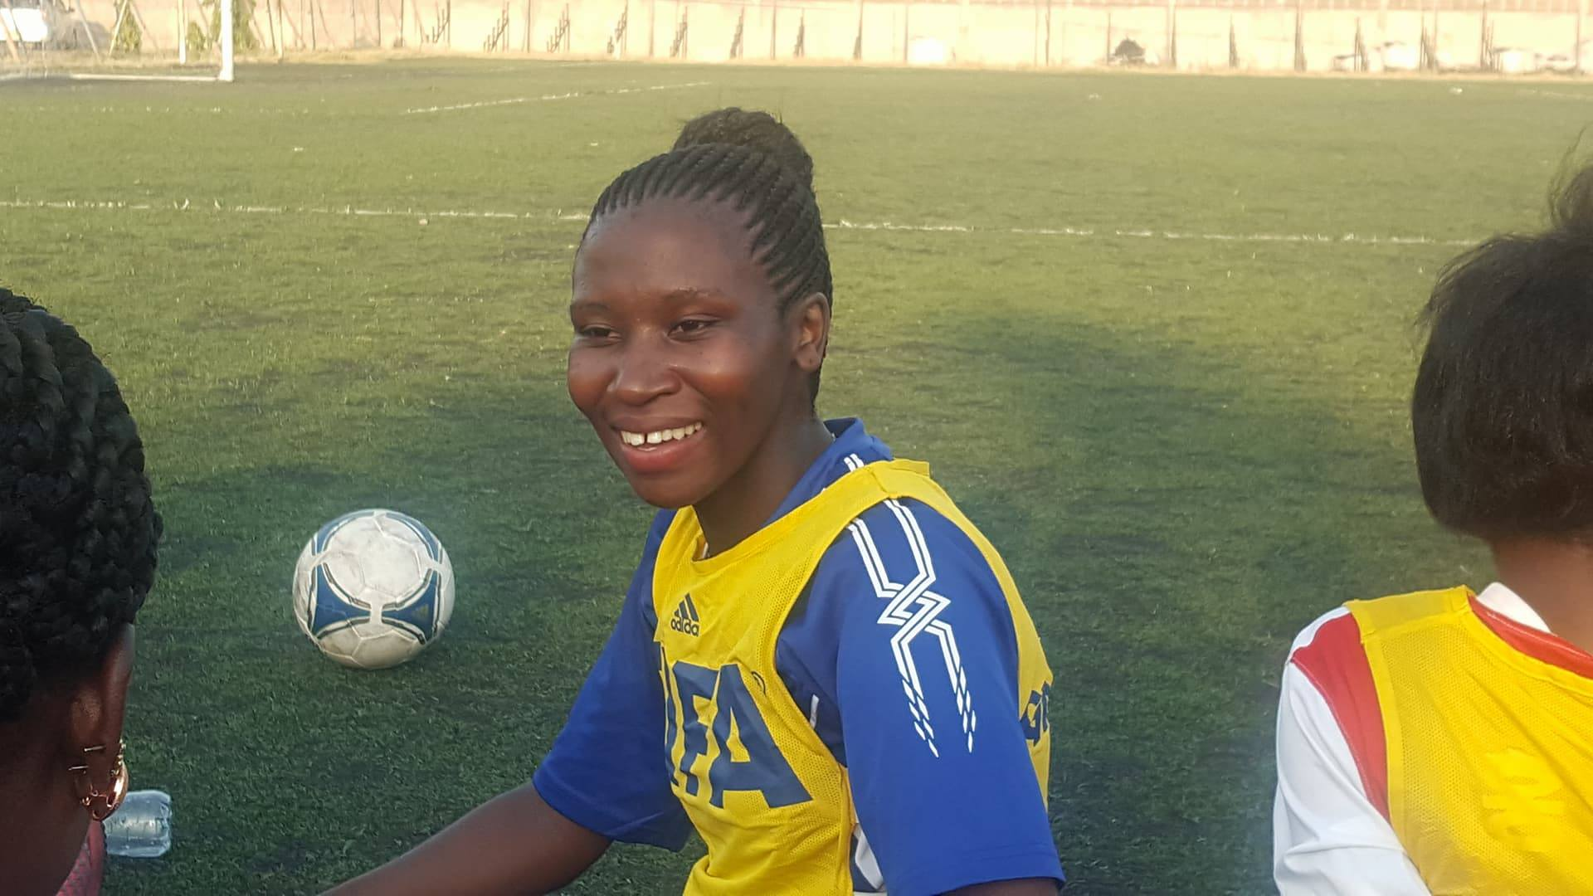
Notes:
Glädje!

Slide 13
Avslutning på Tränarutbildning i Dar i 10 dagar hos TFF
Notes:
Alla fick diplom efter den tuffa utbildningen som förvandlade lärare, skolsköterskor, bibliotekarier och kontorister till fotbollstränare. Några skolor satsade på nyanställningar av personer med fotbollserfarenhet. Under avslutningen deltog personal från Svenska ambassaden i Dar Es Salaam.

Slide 14
Fotboll för att stärka unga kvinnor
27 skolor har kurser med fotbollsprofil för runt 30 deltagare på varje skola.
Deltagarna lär sig spela, träna, organisera och döma fotboll samt idrottsmedicin.
Man organiserar fotboll för flickor som går i primary schools i området runt deras FDC/folkhögskola.
Ledarutbildning, stärker sin fysik och förmåga att tänka strategiskt – får stärkt självkänsla och tar plats på plan – och i samhället!

Slide 15
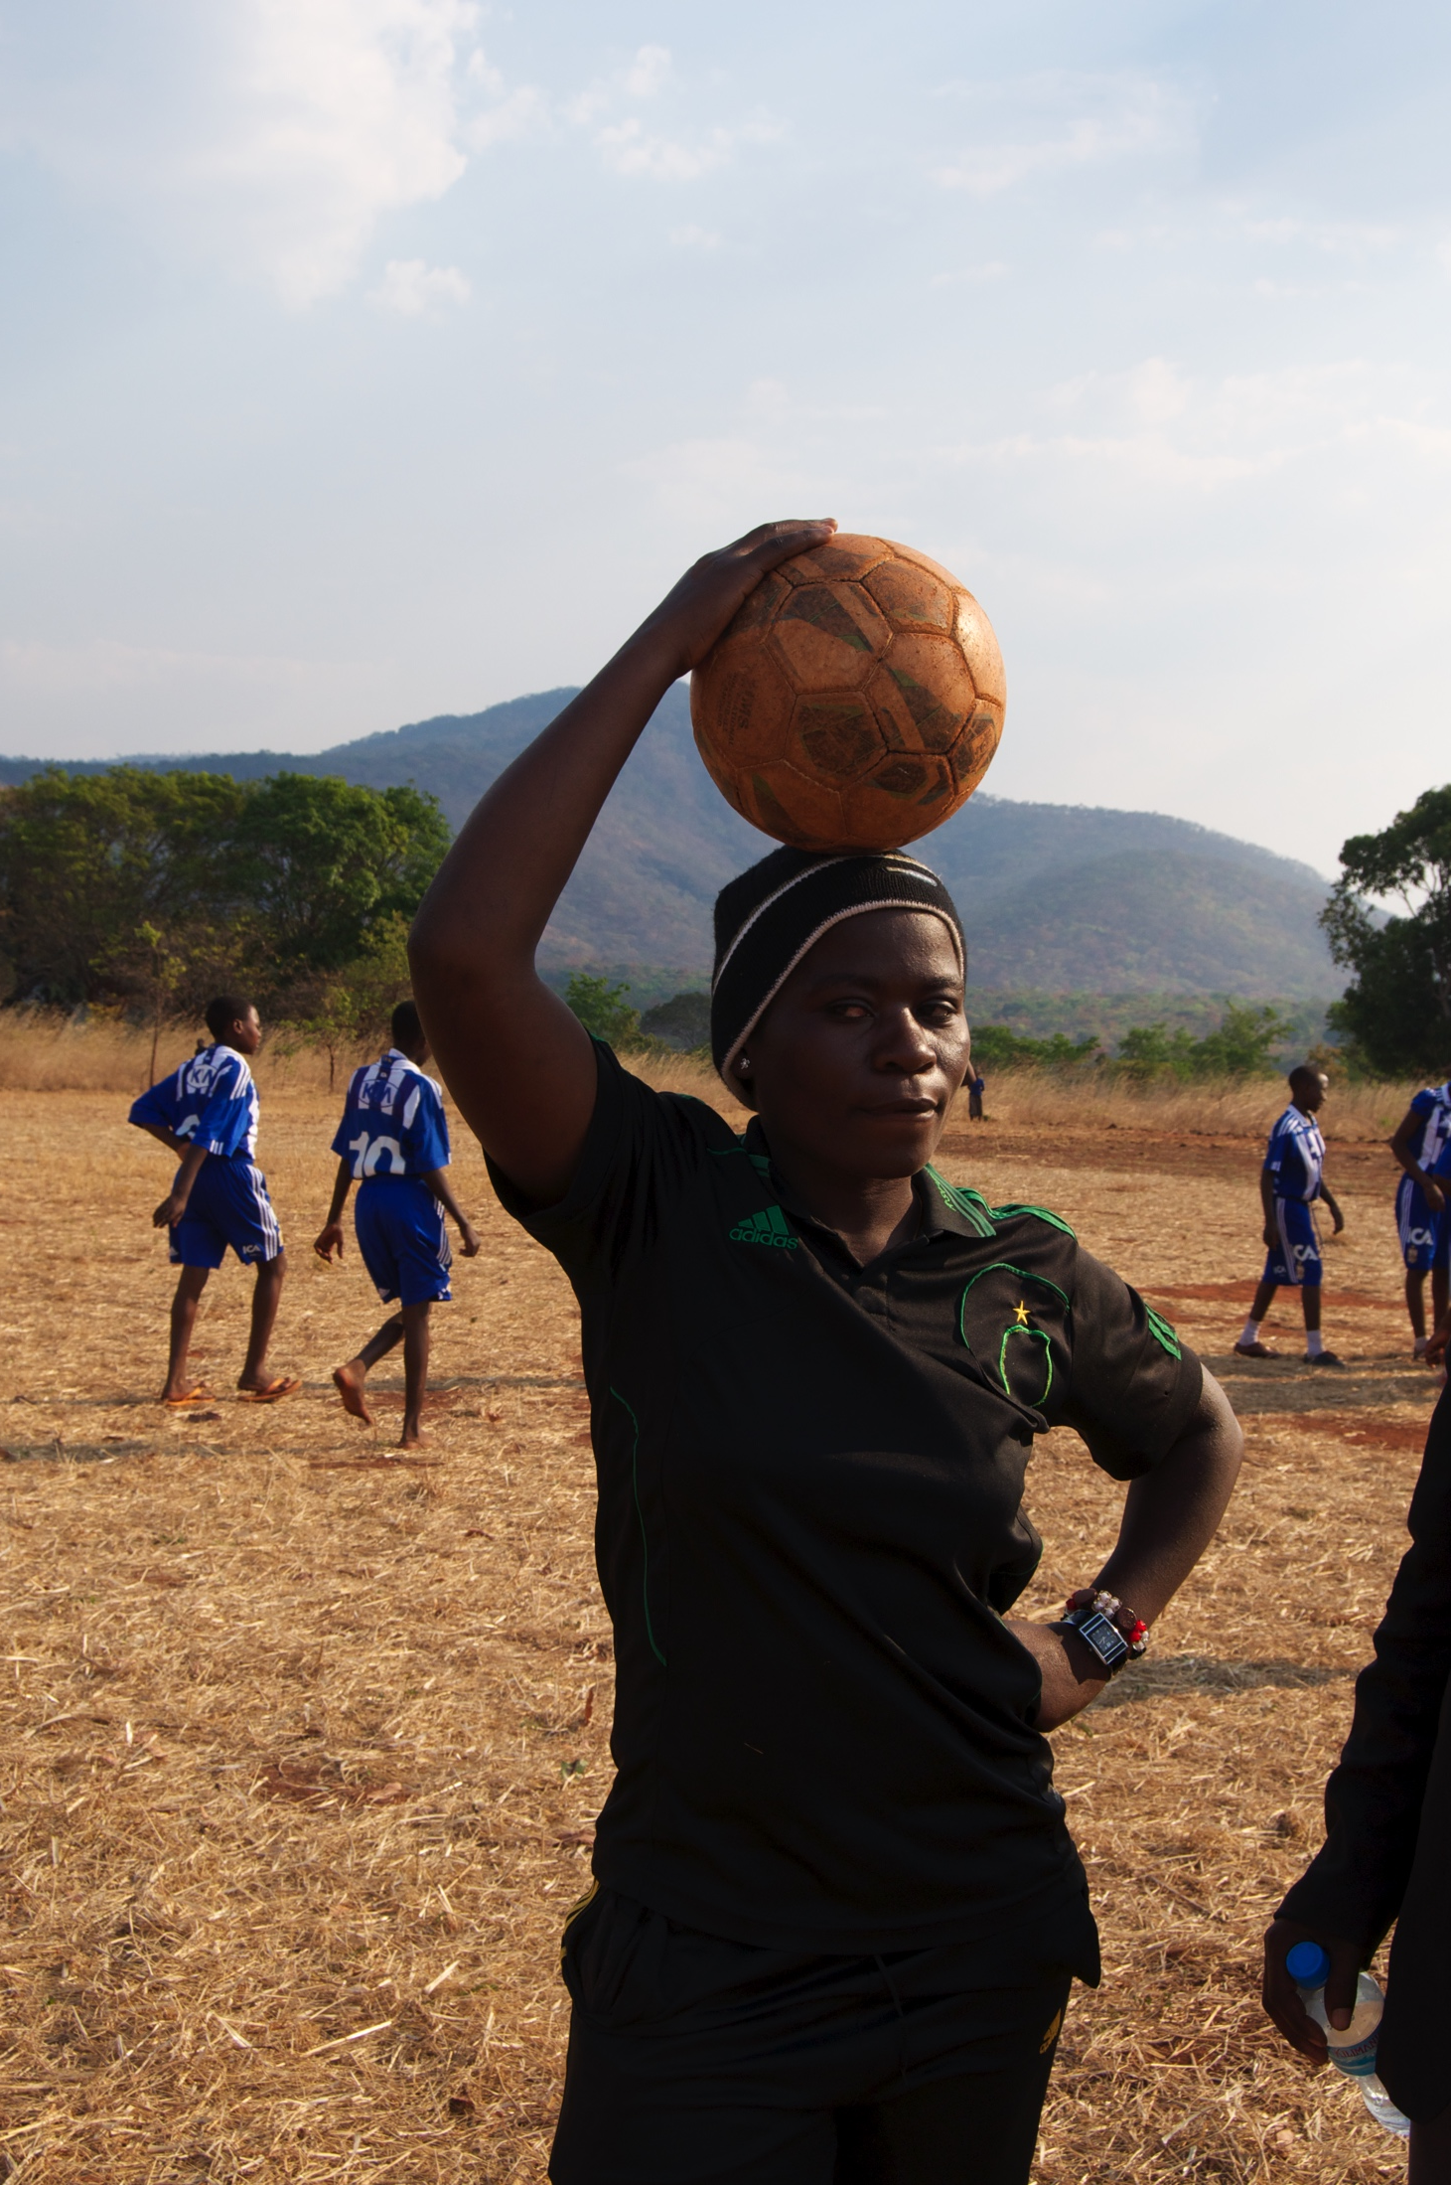
Uppföljningsresa Fotbollsprojektet 2016
Möte med Karibu Tanzania Organization i Iringa
Besök på Mputa FDC
Besök på Mbinga FDC
Besök på Arnautoglu FDC
Kust till kustmöte på Kisarawe FDC
Uppföljningsresa till Iringa, Mputa Folk Development College och Mbinga
Notes:
Upendo är lärare/tränare för fotbollskursen på Mputa FDC och är en av de som nyanställdes pga av sina fotbollsmeriter. Clara Nankler och Gunns Svensson gjorde en uppföljningsresa för att se vad som blivit av de satsade pengarna, och få underlag för sin projektrapport.

Slide 16
Mputa Folk Development College
Notes:
Mputa FDC är en av skolorna med fotbollsprofil. Den ligger nära gränsen till Mocambique, där skolan startade i byggnader som använts av FRELIMO under deras exil i Tanzania.

Slide 17
Flickornas sovsal på Mputa FDC
Notes:
Skolan har satsat på nya sovsalar.

Slide 18
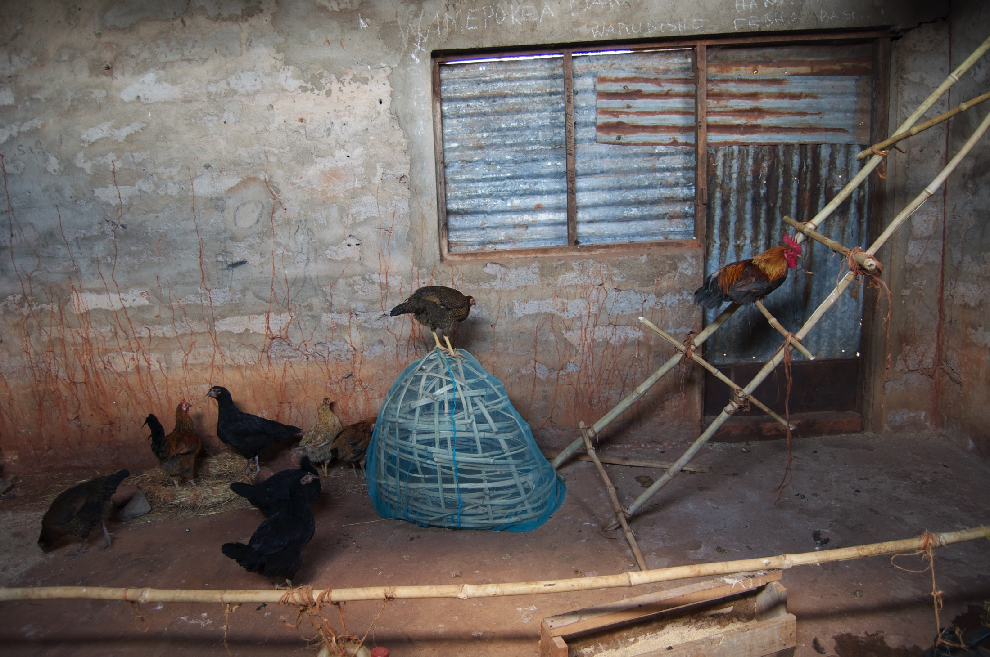
Notes:
Kycklinguppfödning för att dra in pengar och förse skolan med mat.

Slide 19
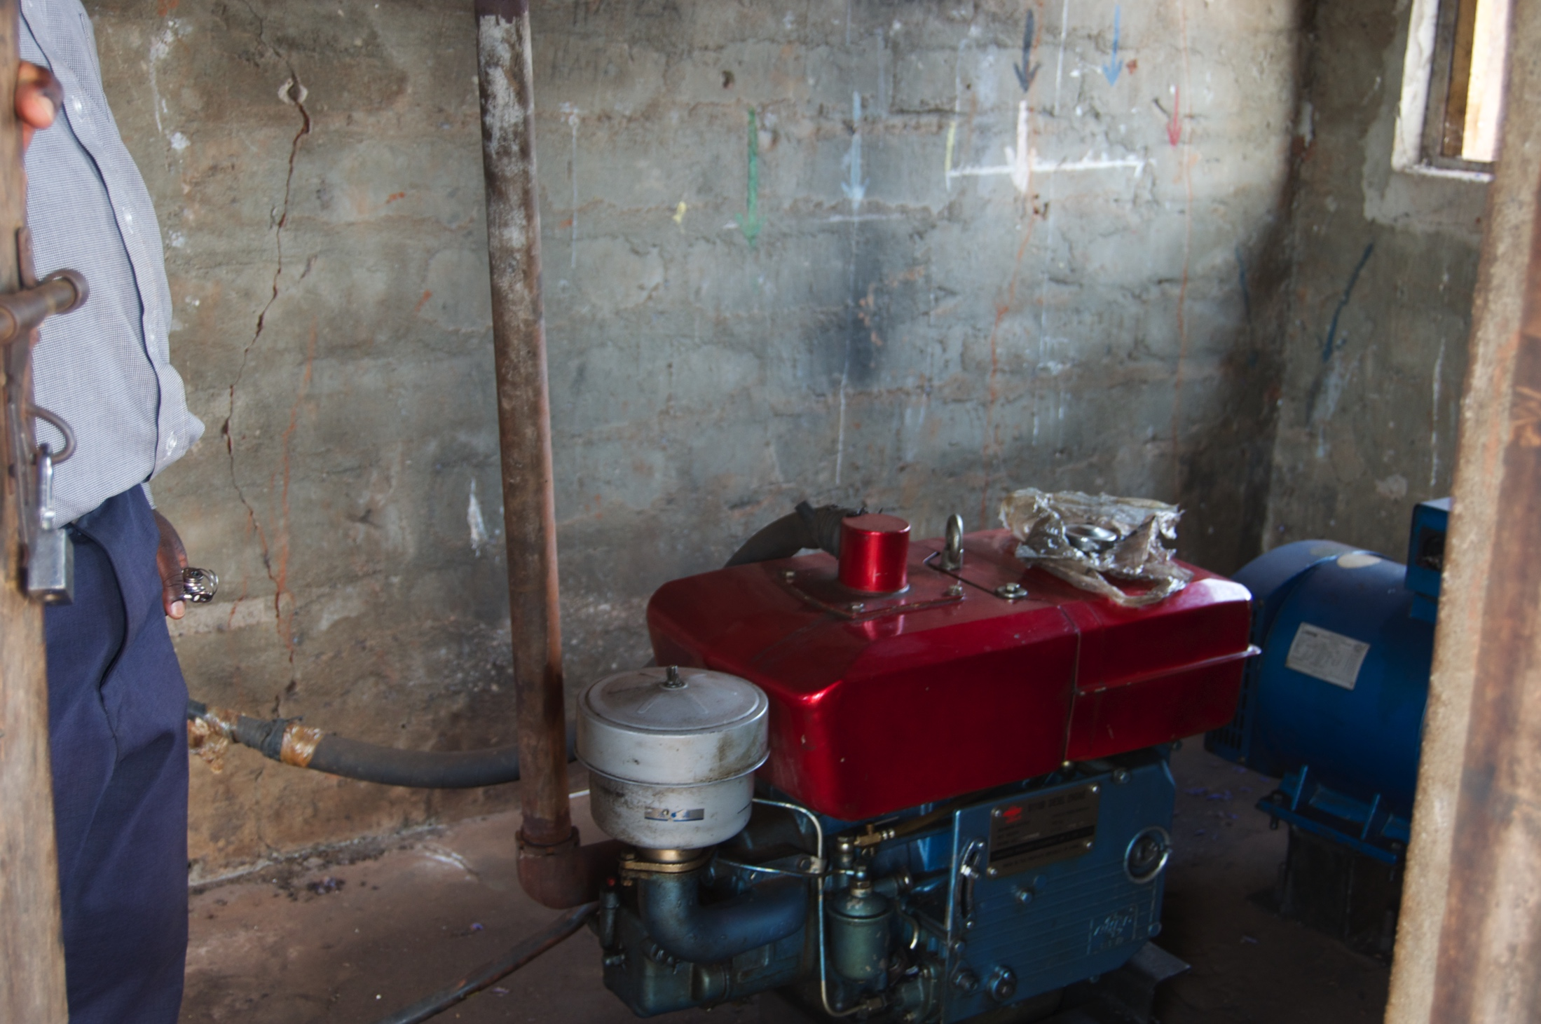
Notes:
En generator för att täcka skolans behov i ett område som inte är helt elektrifierat ännu.

Slide 20
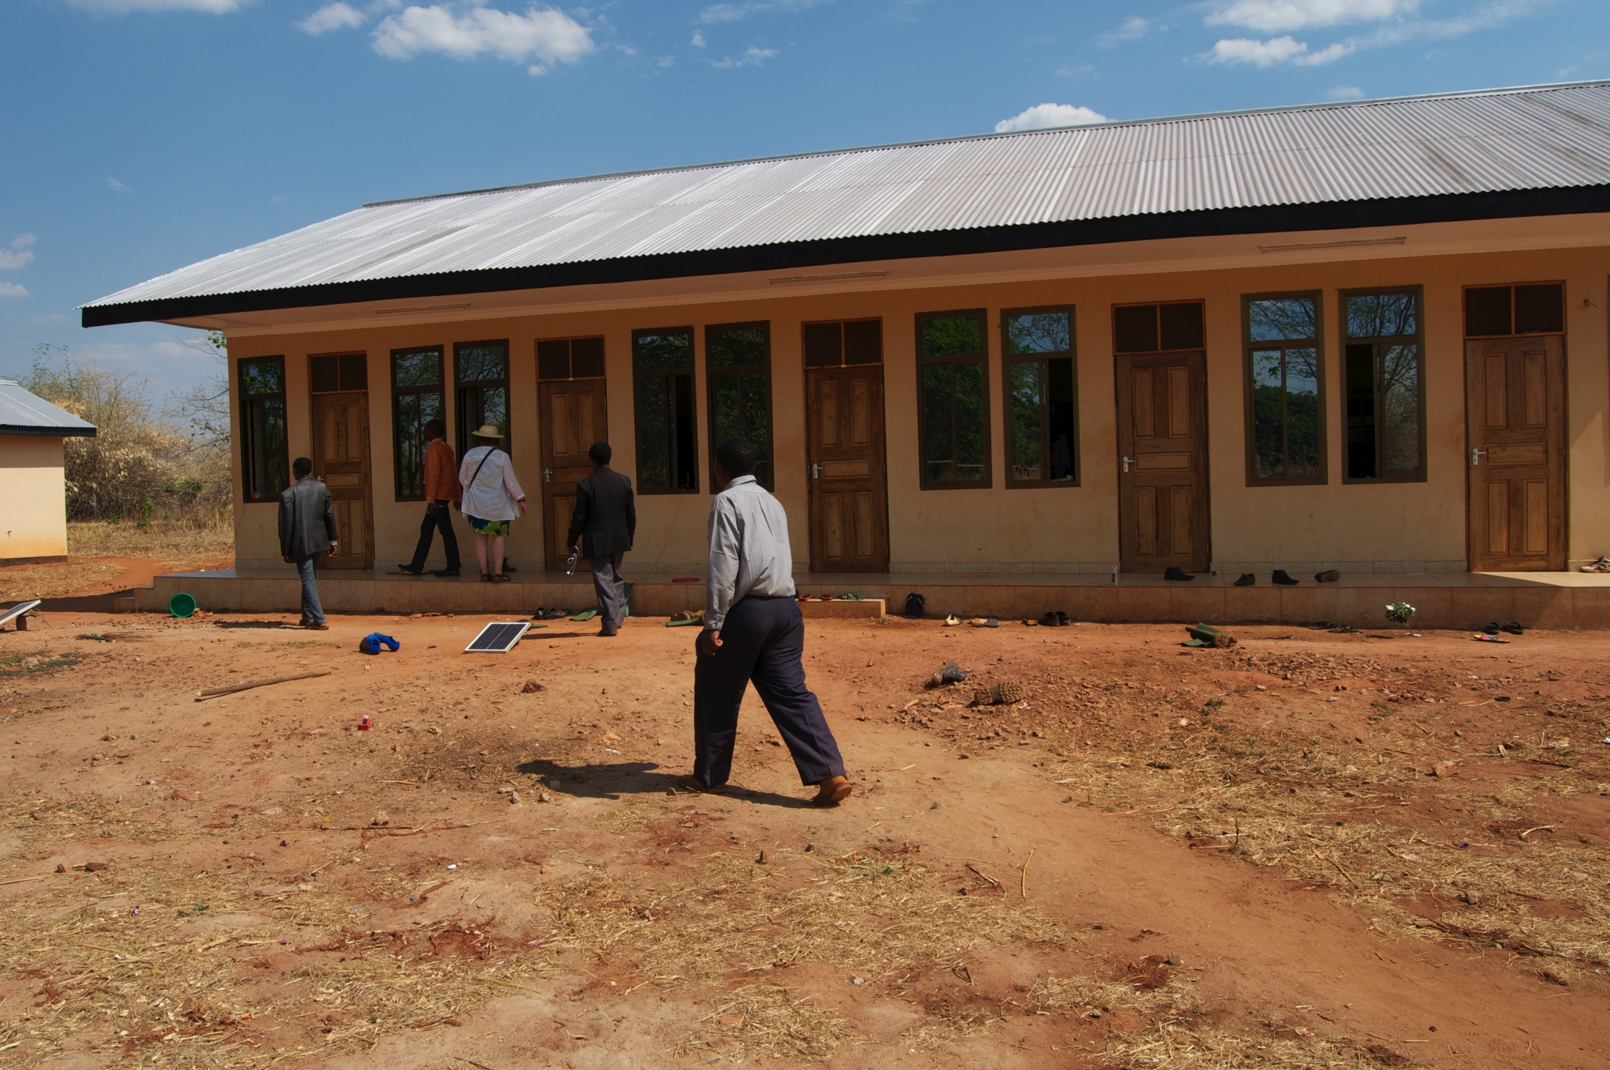
Notes:
Pojkarnas nybyggda sovsal. Skolorna har genomgått en stor renovering av byggnader under de senaste åren.

Slide 21
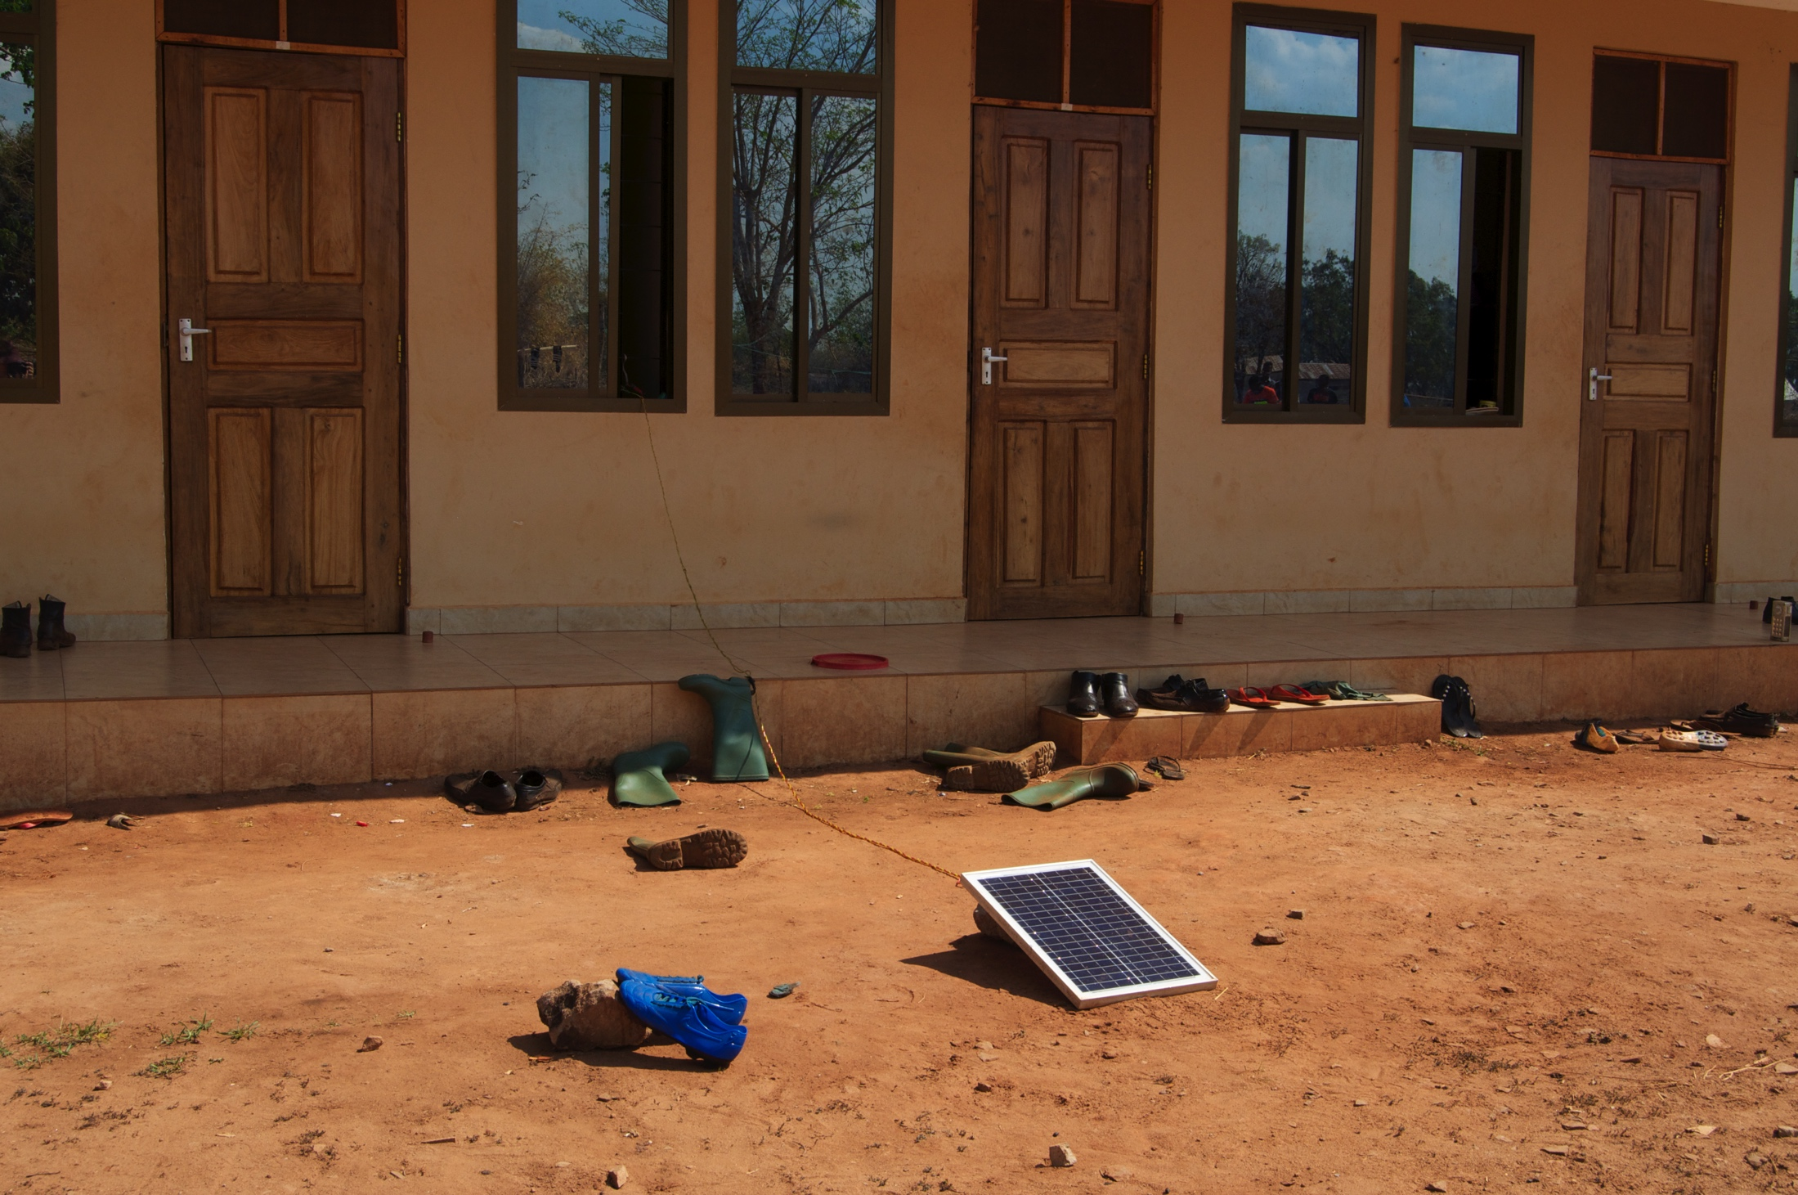
Notes:
Lägg märke till solpanelerna för studier på kvällstid, och för att ladda mobilerna!

Slide 22
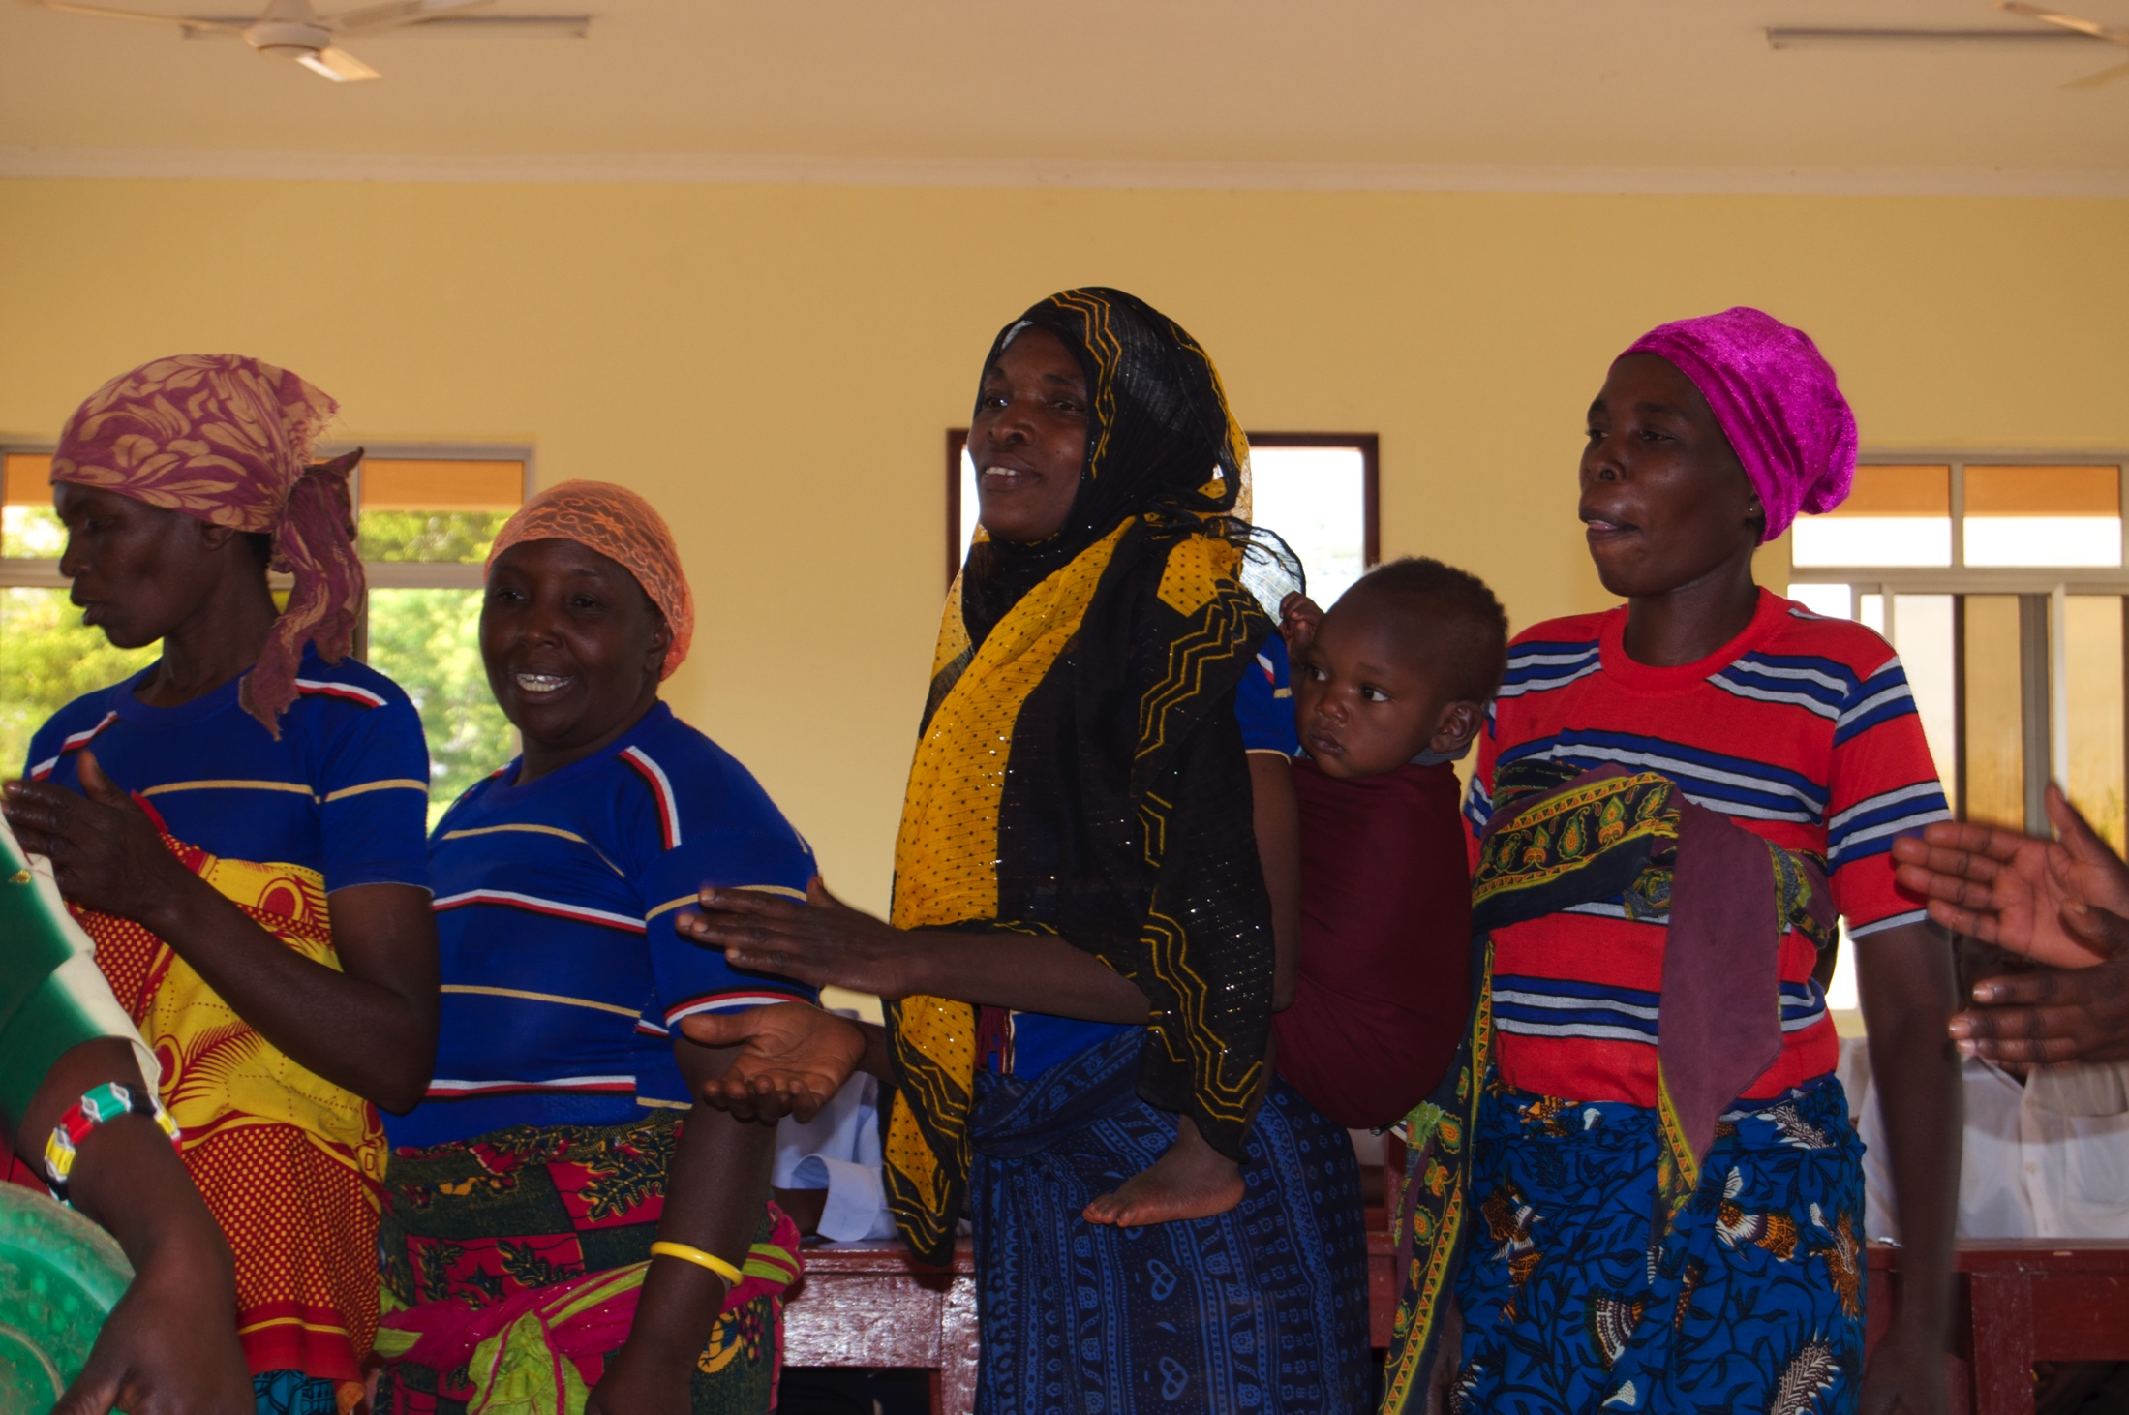
Notes:
En kvinnogrupp vars små barn gick i förskola på Mputa FDC – det fanns 55 barn i verksamheten.

Slide 23
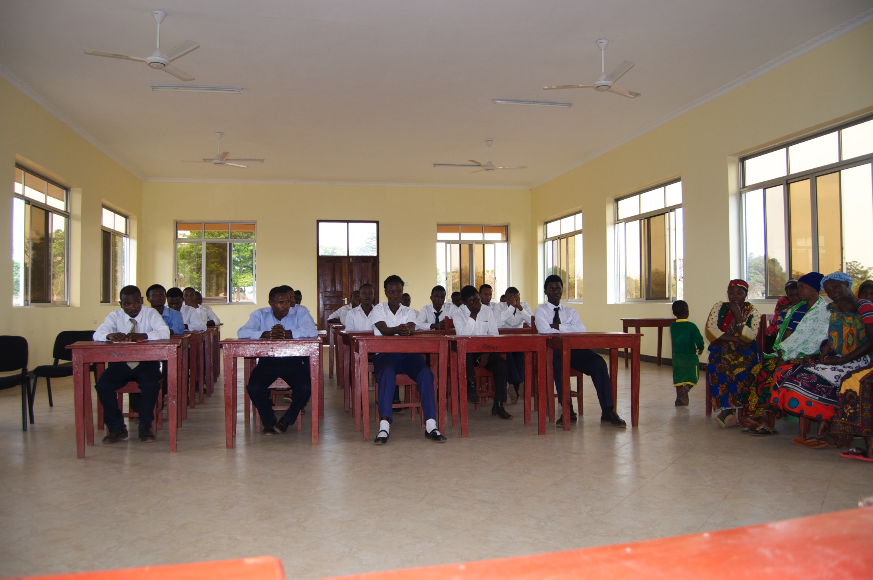
Notes:
Samling i den nybyggda samlingssalen för att möta oss.

Slide 24
Fotbollsglädje
,
Notes:
Upendo, tränare för Mputas fotbollskurs omgiven av de båda tränarna för primaryskolorna i byn och nästbyn, Marisiana och Scola. Man kan inte att ta fel på deras glädje över satsningen. Hinder för flickor att delta i fotbollen: attityder, måste hjälpa till hemma, child marriages, drop outs, witch craft, graviditet.

Slide 25
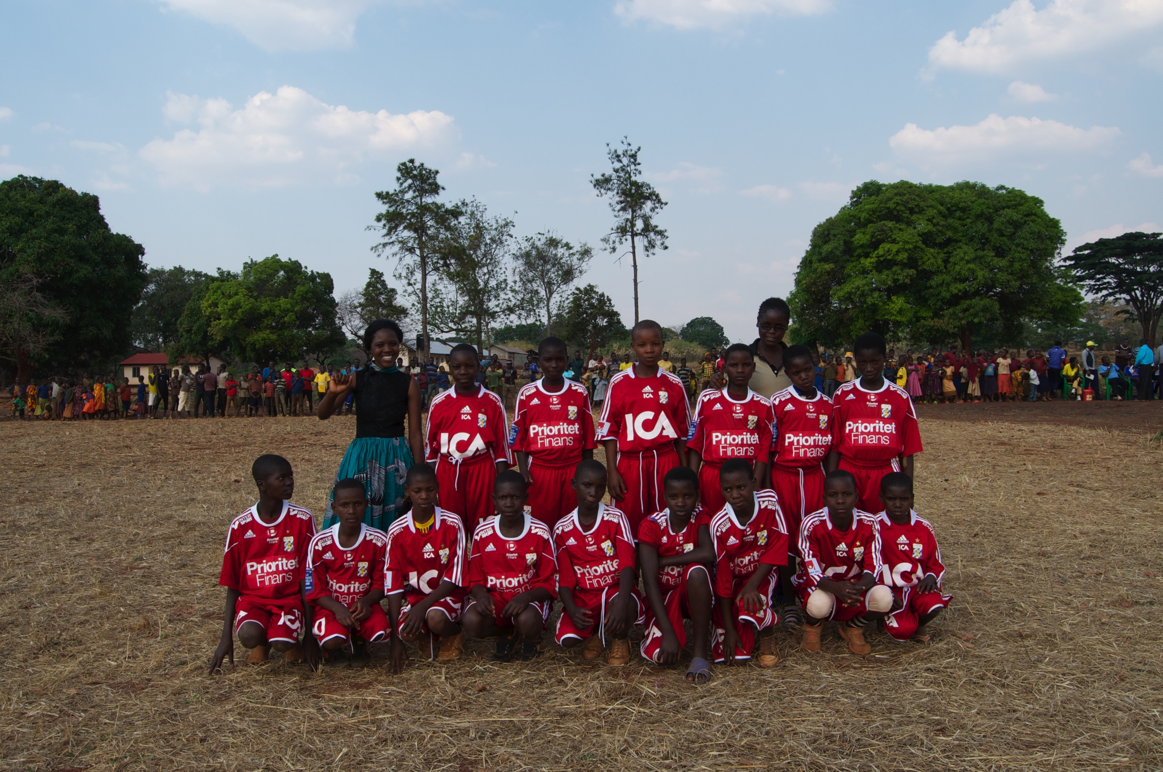
Notes:
Dags för match. Det röda laget från Primary school i kläder från PFF/IFK, Göteborg.

Slide 26
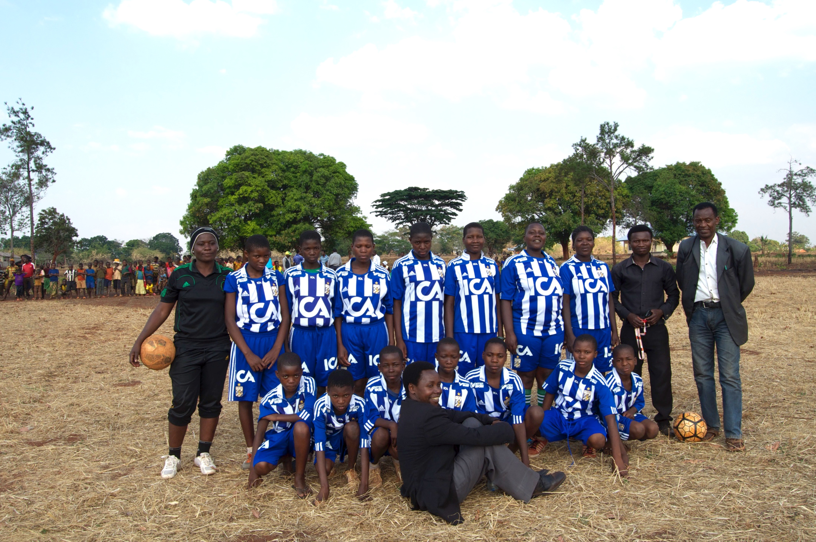
Notes:
Blåa laget, Mputa FDC, flankeras av tränaren Upendo, Myinga från KTO och rektor Norbert Mageni.

Slide 27
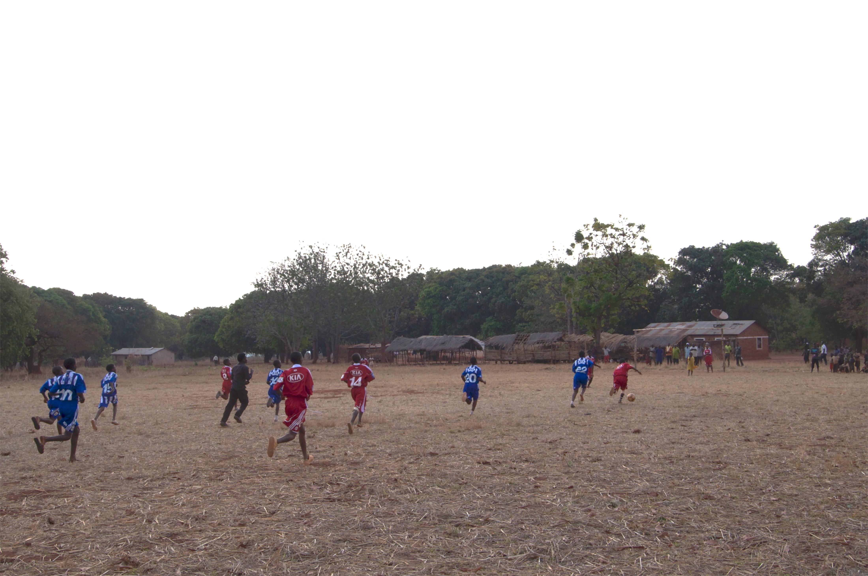
Notes:
Match på gräsplan/naturplan. Alla skolor i Tanzania, primary, secondary och FDCs, har en fotbollsplan. Så viktig är fotbollen i landet. Först kommer religionen, sen fotbollen.

Slide 28
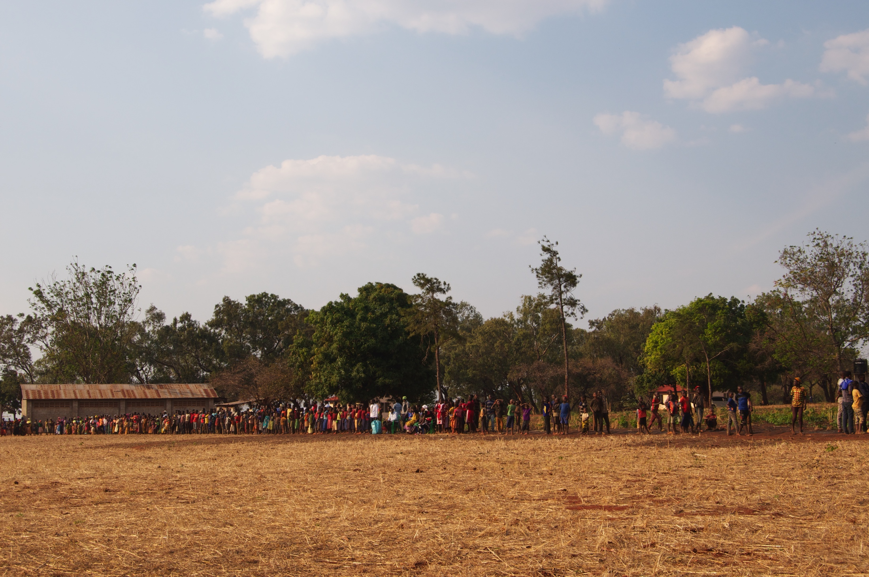
Notes:
Matchen hade annonserats ut på träd och husväggar i närområdet – premiär för tjejfotboll! Uppslutningen var god och resulterade i att 11 nyanmälningar till kursen.

Slide 29
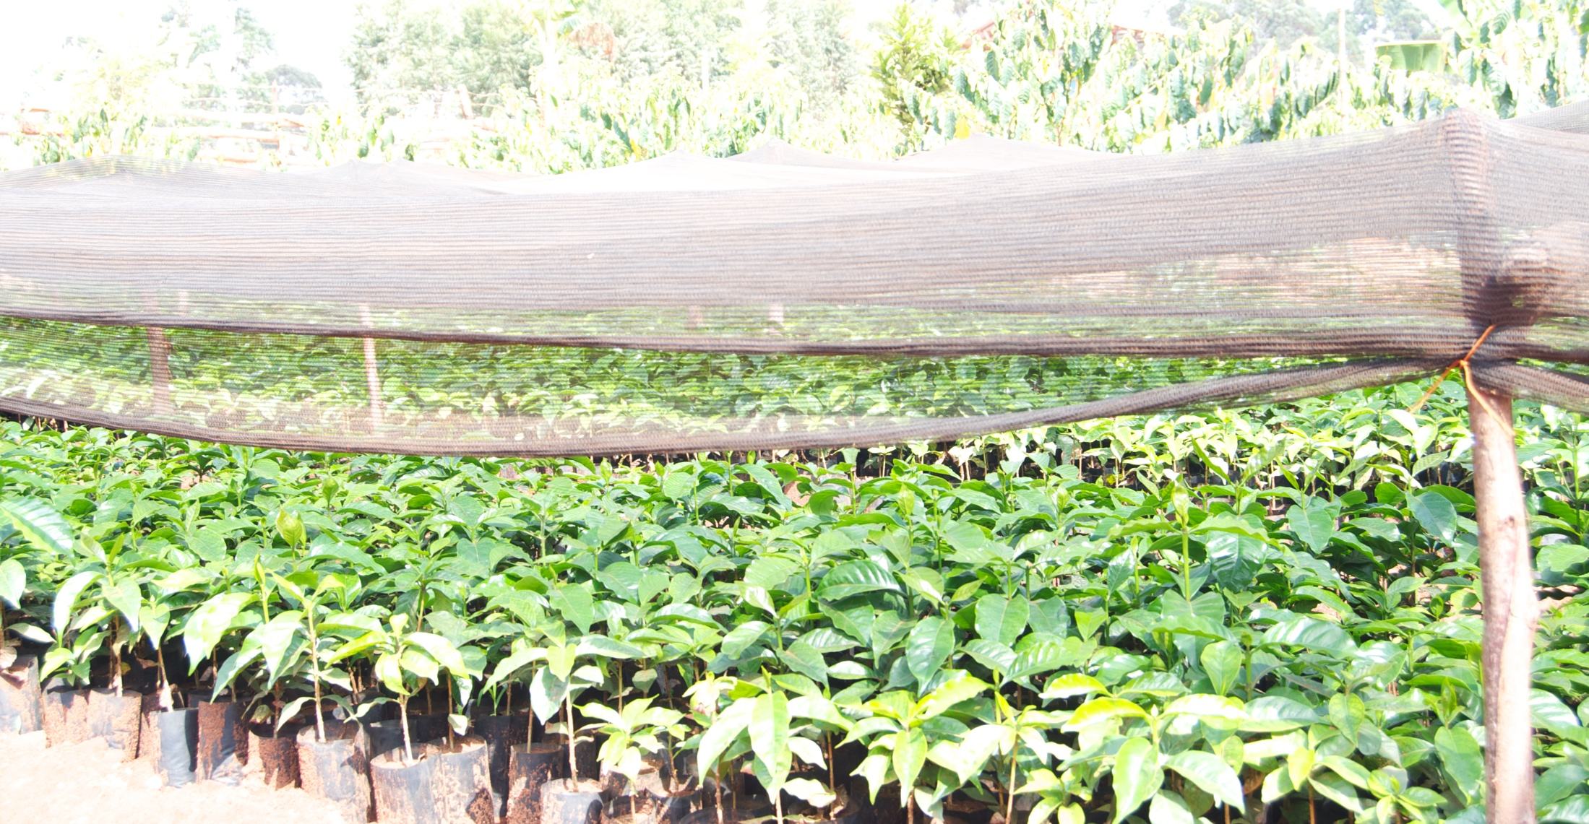
Mbinga FDC i ett av landets rikaste område
Notes:
Här odlas det bästa kaffet i Tanzania, därav välståndet.

Slide 30
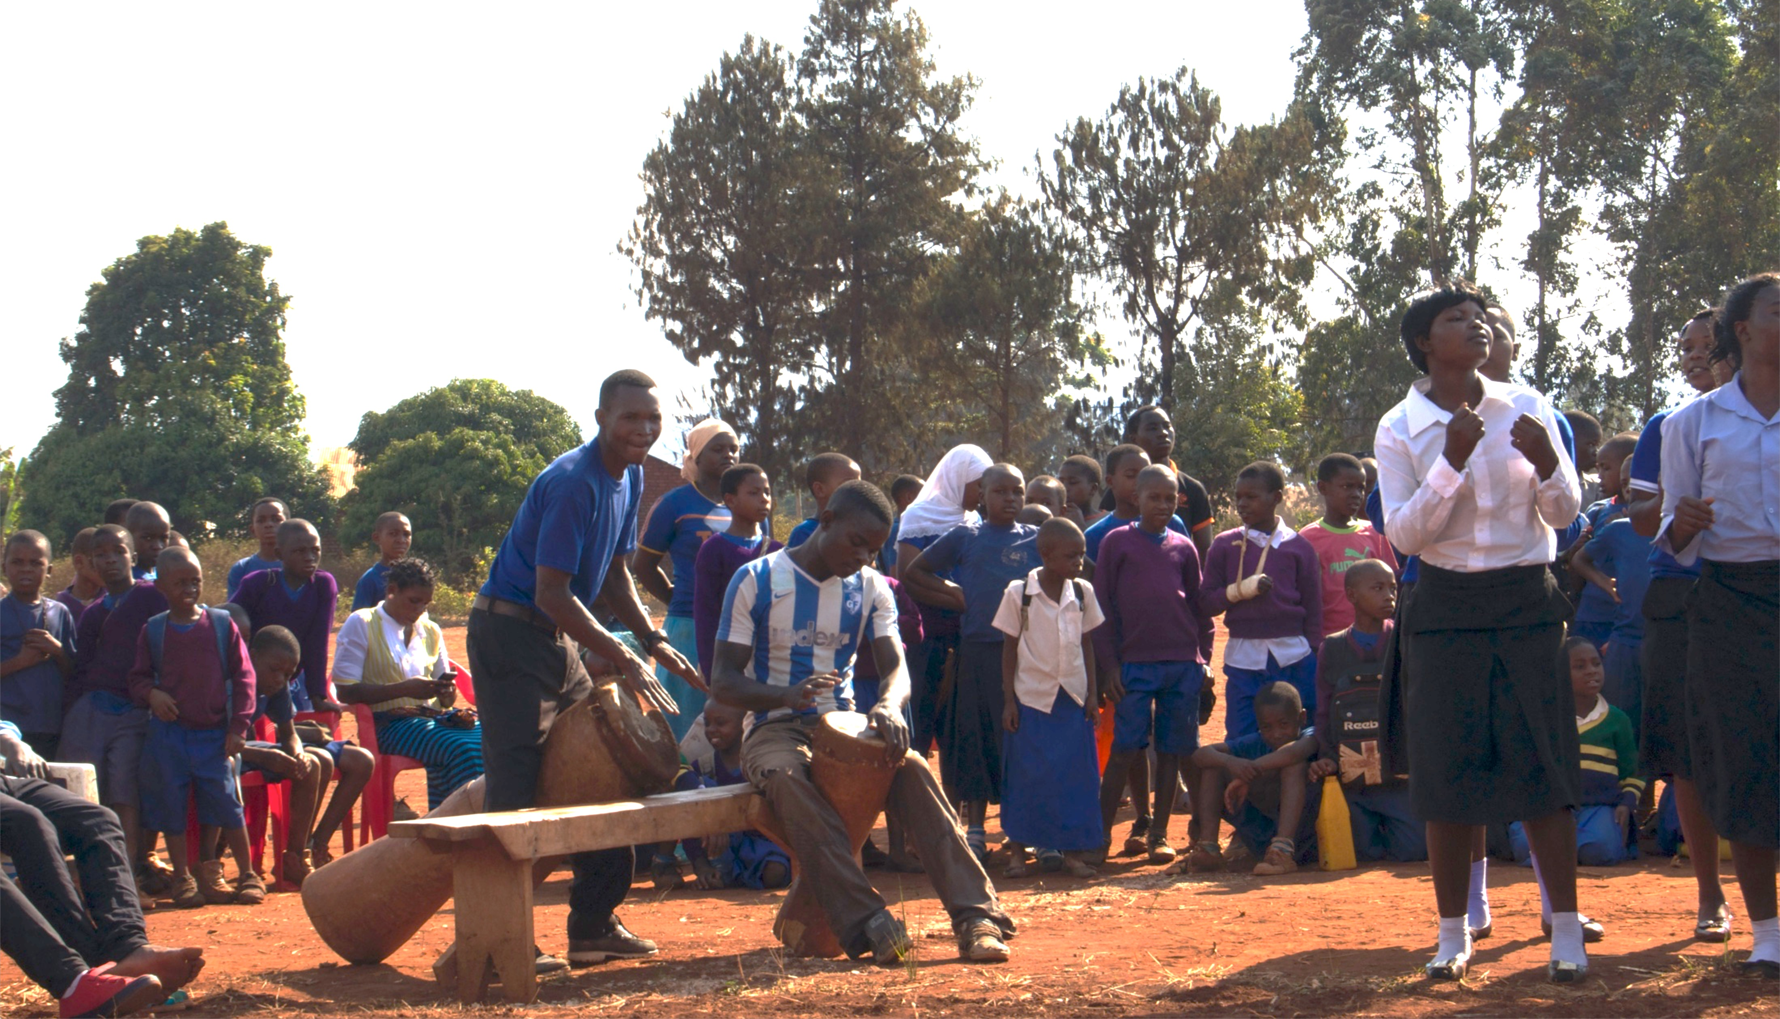
Samling på fotbollsplanen
Notes:
Stor publik i alla åldrar följde dagens begivenheter.

Slide 31
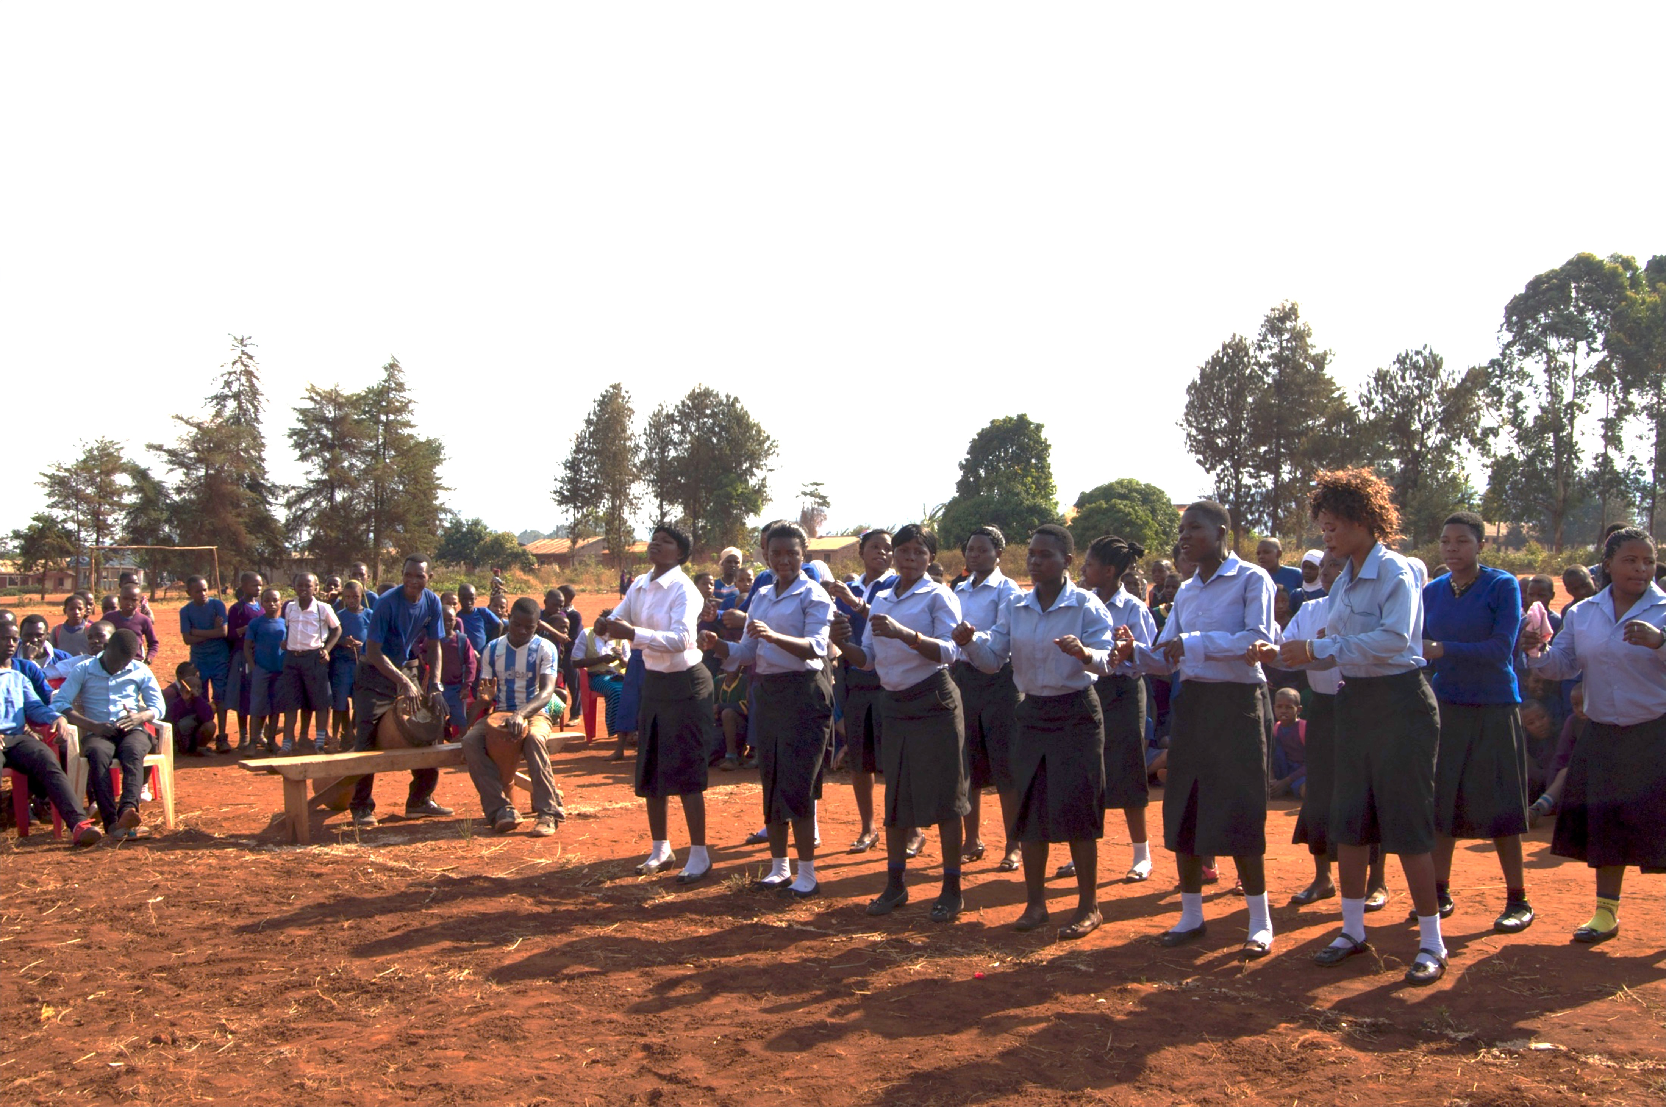
Notes:
Mammakursen sjöng och dansade för att höja stämningen.

Slide 32
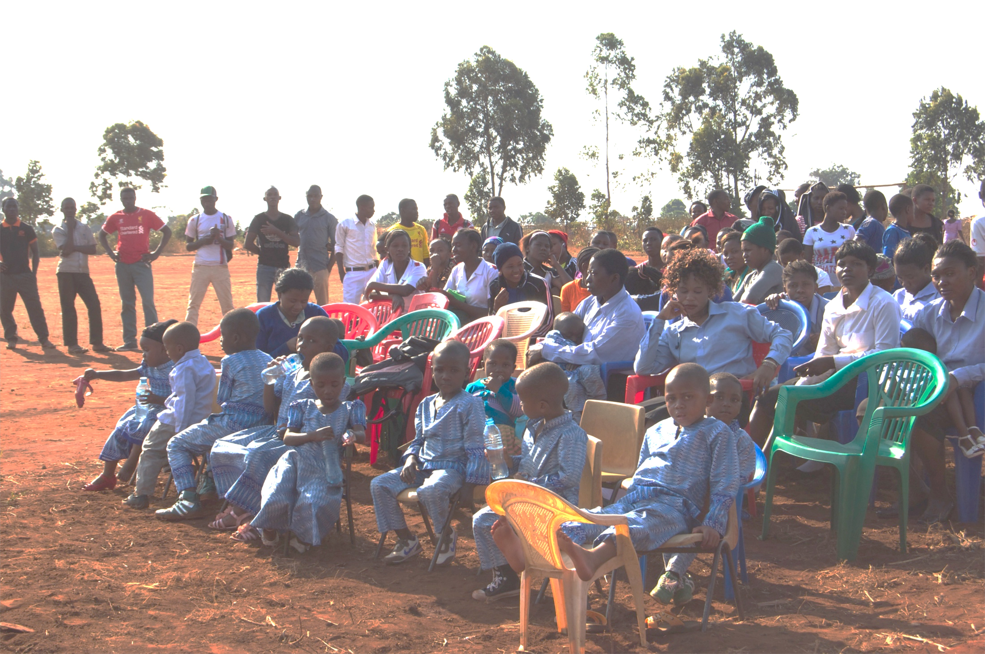
Notes:
Medan deras småttingar såg på i solen.

Slide 33
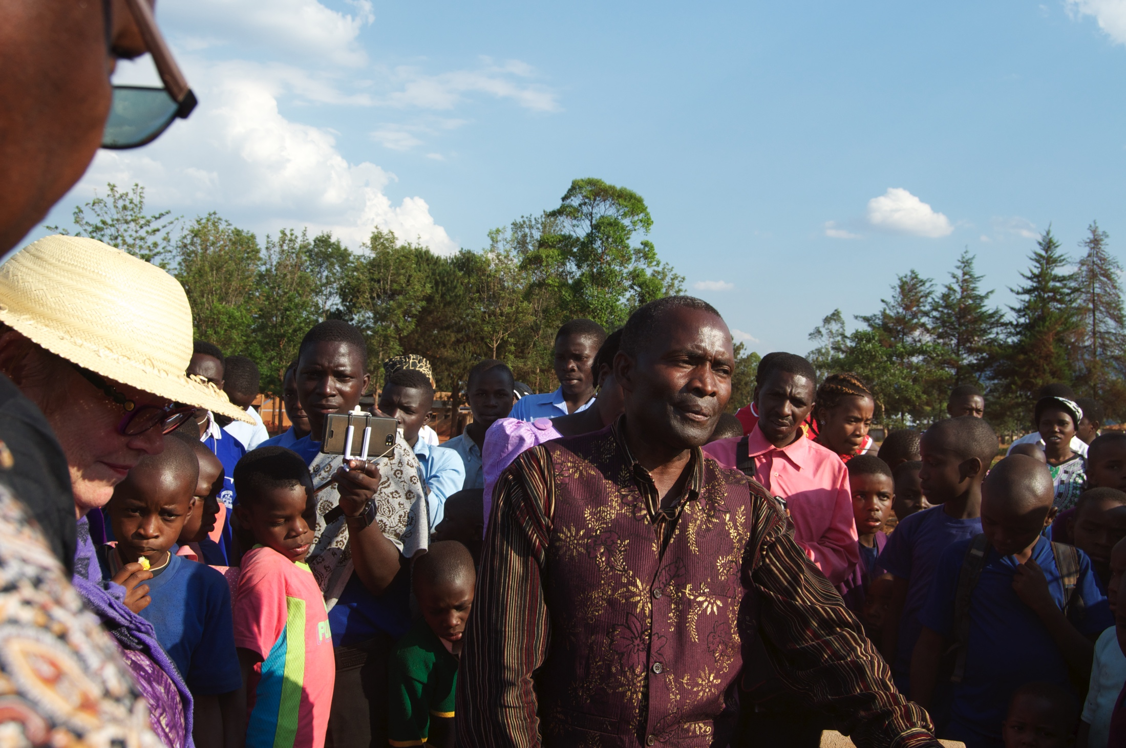
Notes:
Mr Aden, teaterlärare och rektor, betonade i sitt tal vikten av att stärka jämställdheten i landet.

Slide 34
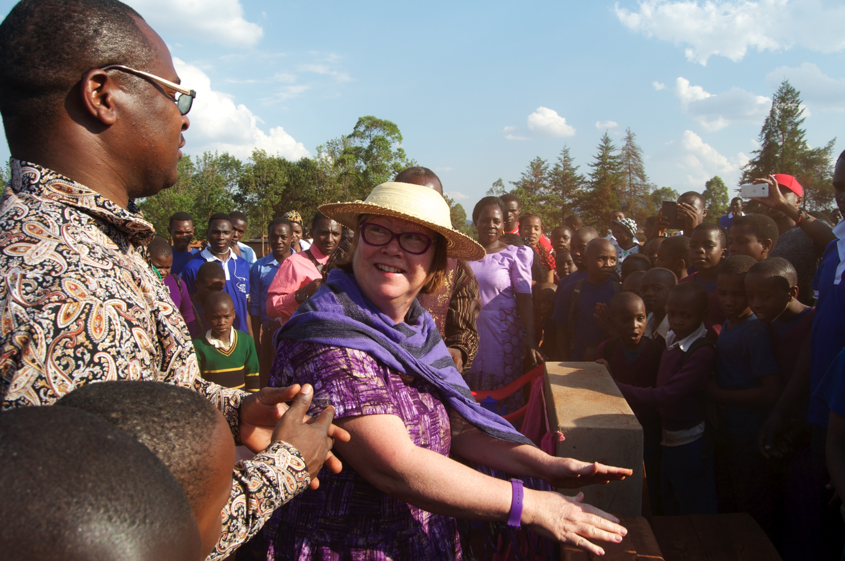
Notes:
Gunn Svensson, ordförande för Karibu Sverige, lägger grundstenen till den nya fotbollsplanen på Mbinga FDC, som endast är till för tjejerna. Skolans gamla fotbollsplan är redan inbokad av killarna.

Slide 35
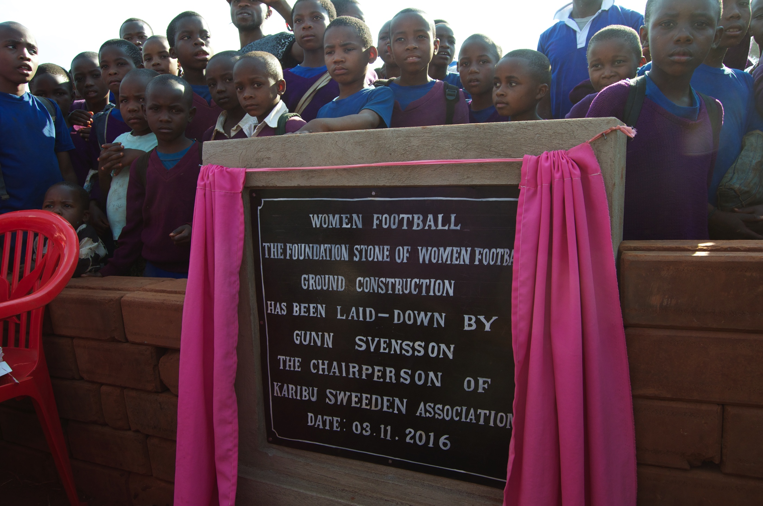
Notes:
En viktig markering att tjejerna fått en egen fotbollsplan och slipper konkurrera med killarna om träningstider.

Slide 36
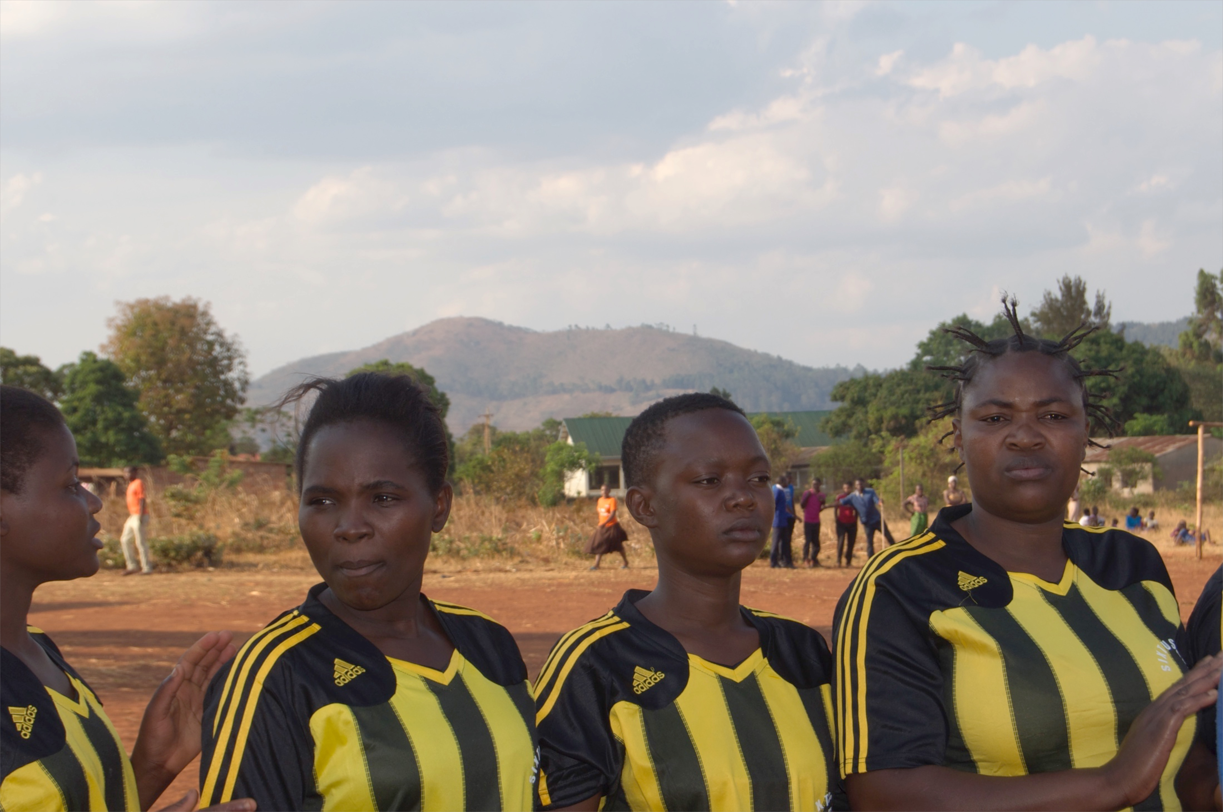
Notes:
Fotbollskursen arrangeras som en Outreach course på Mbinga, vilket betyder att deltagarna kommer efter ordinarie jobb, och är äldre än skolans elever.

Slide 37
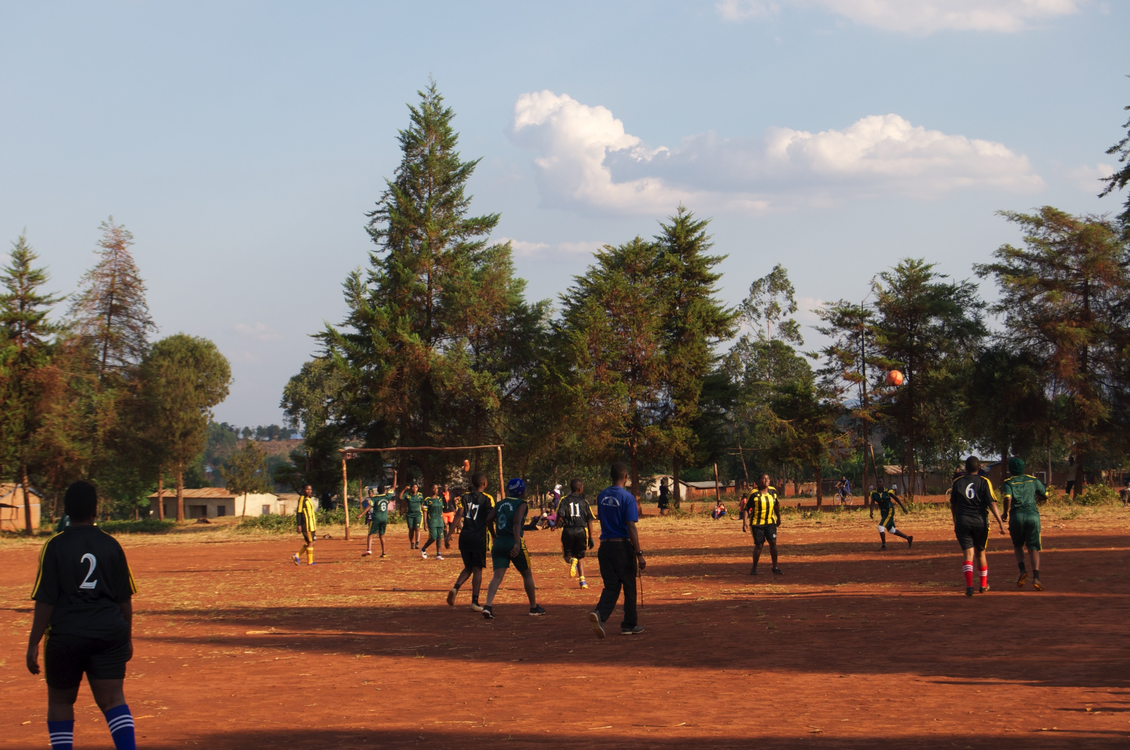
Notes:
Vid invigningen mötte Mbinga FDC Mbinga College – gymnasister i grönt. Det blev en tuff match.

Slide 38
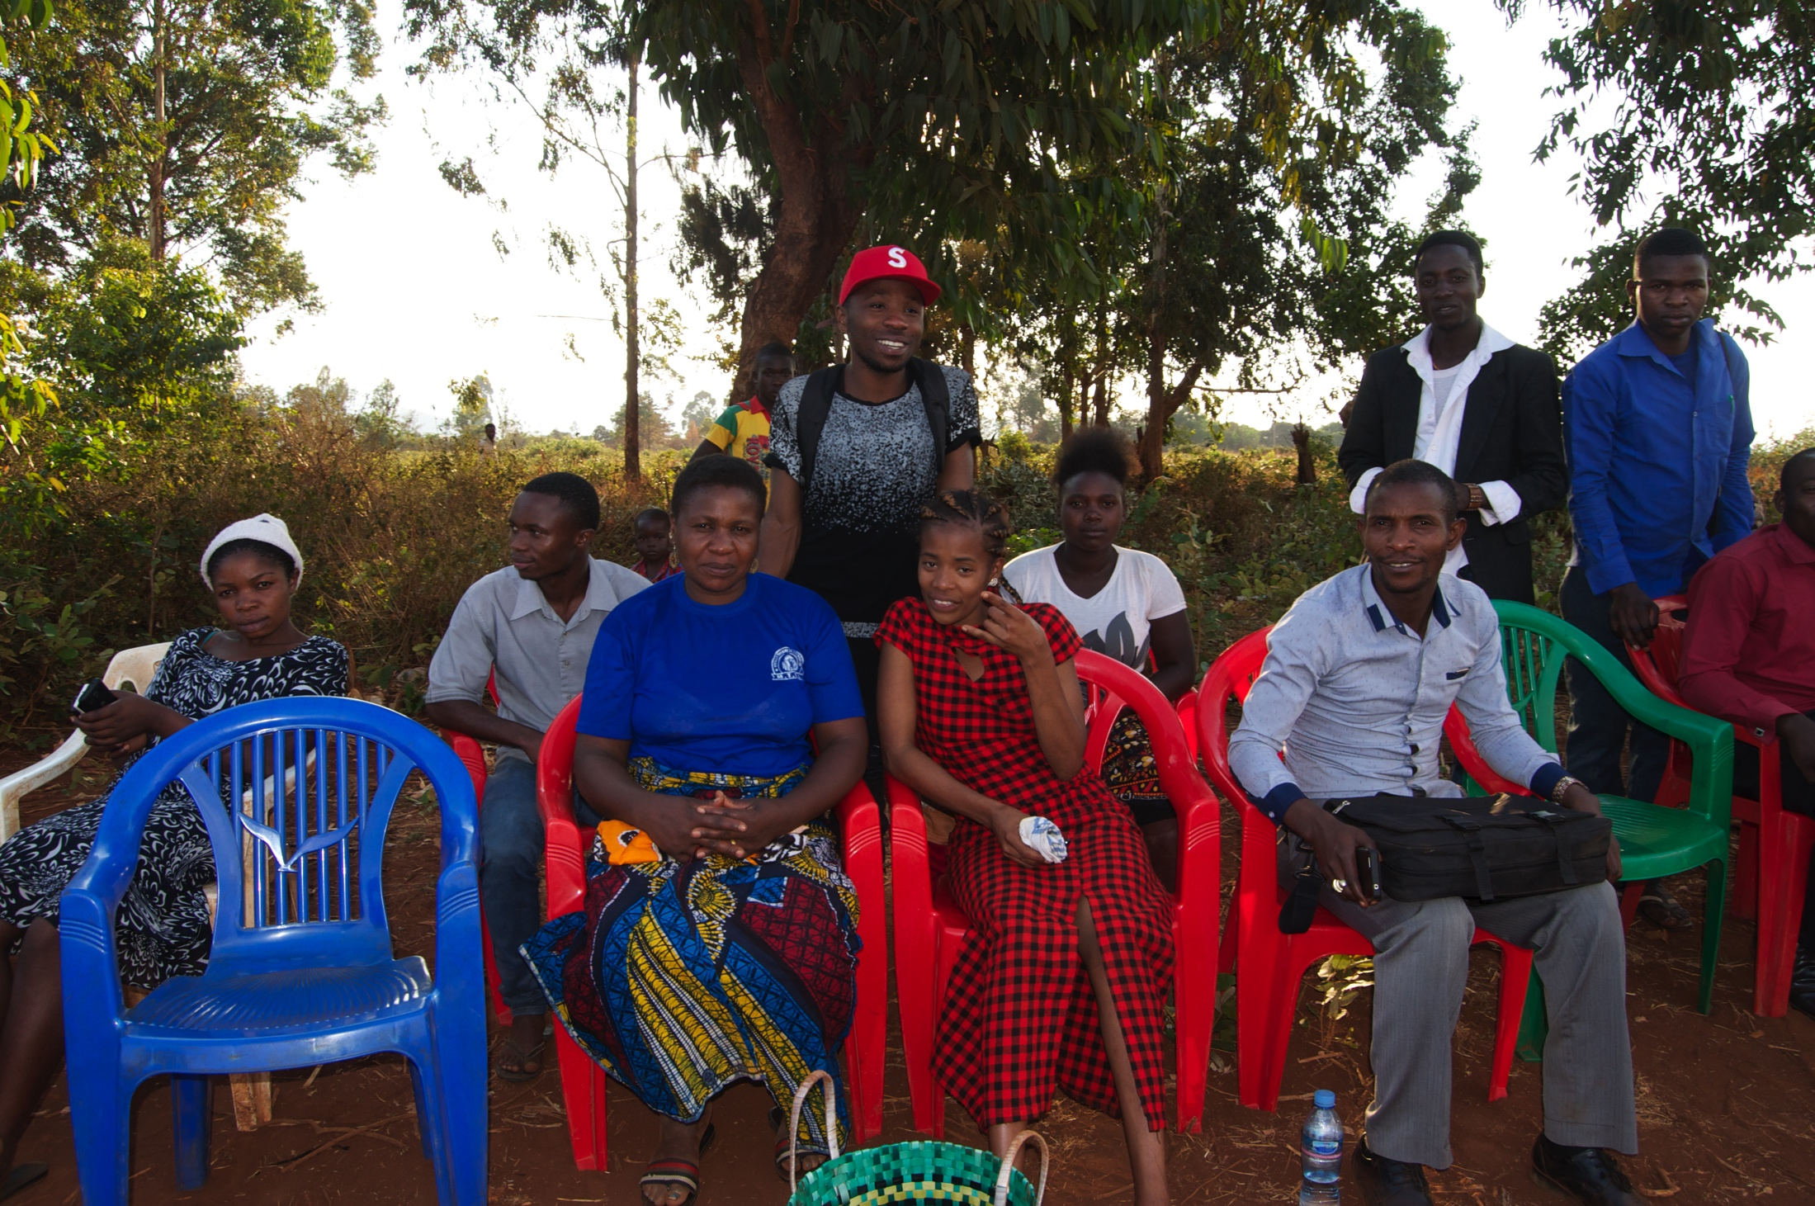
Notes:
Några av åskådarna.

Slide 39
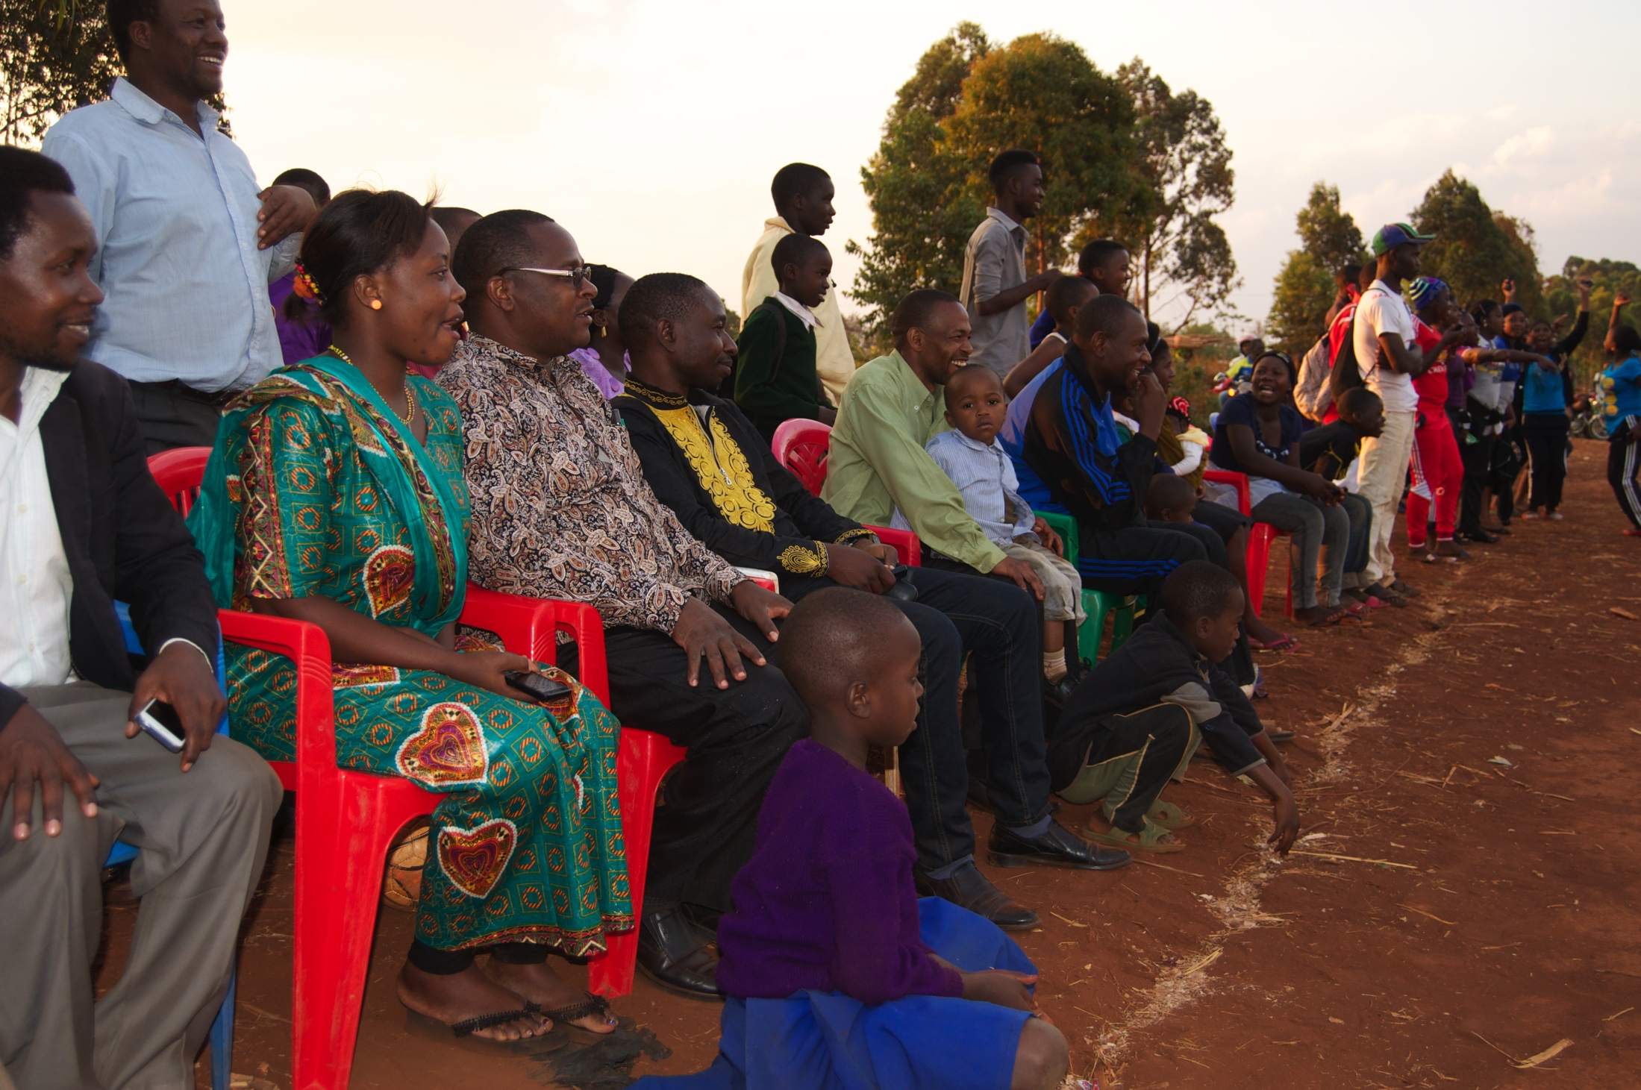
Notes:
Engagerad publik här också. Längst till vänster ses Myinga från KTO och Maggid Mjengwa i guldbroderad skjorta också från KTO.

Slide 40
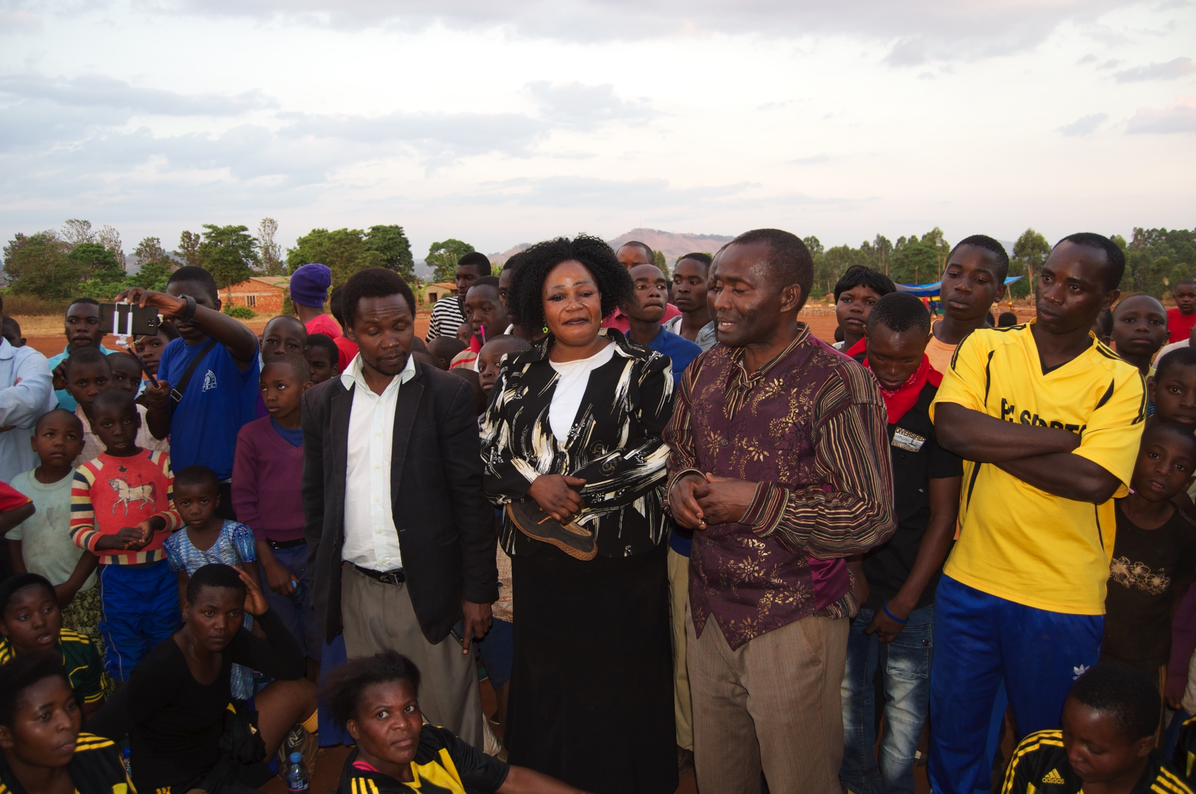
Notes:
Rektor Aiden med Grace, tränare för fotbollslaget och representant i kommunfullmäktige i Mbinga town.

Slide 41
Notes:
KTOs broschyr för att värva deltagare till fotbollskurserna. Tillströmningen har varit stor och från 2021 är det 41 FDCs som erbjuder dessa kurser.

Slide 42
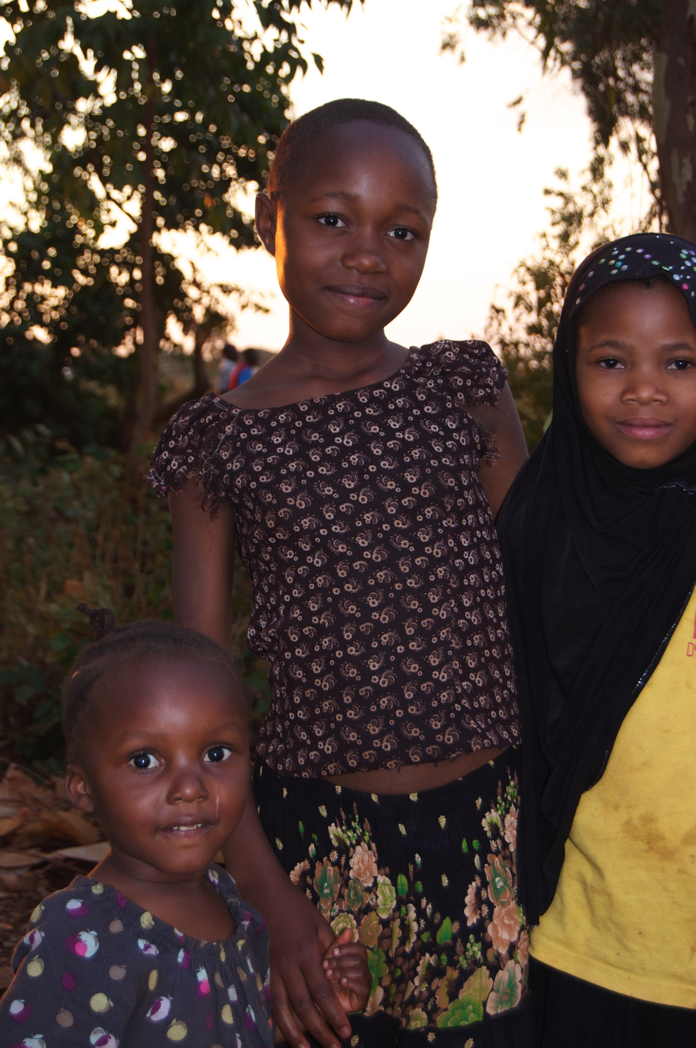
Notes:
Stolta åskådare till fotbollsmatchen. Framtiden är deras!

